Slide 1


יום הזיכרון ה-27
לרצח יצחק רבין
הרעות
ערכת פעילות לכיתות ג'-ו'

Slide 2
עומדים אנו לפני יום הזיכרון ה – 27 לרצח ראש הממשלה ושר הביטחון יצחק רבין. בי"ב בחשוון תשנ"ו, 4 בנובמבר 1995, בסיומה של עצרת, נרצח ראש הממשלה ושר הביטחון יצחק רבין על ידי מתנקש יהודי. הרצח היכה בתדהמה את החברה הישראלית והטיל צל כבד על דמותה של מדינת ישראל כמדינה יהודית ודמוקרטית.
יום השנה לציון רצח יצחק רבין הוא הזדמנות לדיון אודות דמותה של החברה הישראלית, על דרכי ההתמודדות עם אתגרים ומחלוקות בחברה דמוקרטית ועל אהבת הארץ והמדינה. מדי שנה לקראת יום הזיכרון משרד החינוך ומרכז יצחק רבין מוציאים במשותף ערכת פעילות לציון יום הזיכרון ובה מבחר פעילויות המוקדשות לנושא ערכי בעל משמעויות הנוגעות למציאות חיינו.
השנה, בחרנו לעסוק ביום הזיכרון ה – 27 לרצח יצחק רבין בערך "הרעות" מתוך הכרה בשותפות העמוקה בין אזרחי ישראל ומתוך הצורך לבסס שותפות זו לא רק על בסיס אזרחי-פורמלי, כי אם על בסיס עמוק יותר, של חברות, אחווה ומחויבות, המתבטא בפסוק מספר ויקרא: "ואהבת לרעך כמוך".

Slide 3
"הרעות" - ערכת הפעילות
ערכה זו כוללת מספר יחידות:
1. מבוא ובו מידע לתלמידים אודות יצחק רבין ואודות הקשר שלו לשיר הרעות. יחידה זו כוללת מספר סרטונים מומלץ מאוד להתרשם מהם לפי הקרנתם בכיתה:
סרטון א' – יצחק רבין וחברי ממשלתו, שרים את "שיר לשלום" עם מירי אלוני, בליל הרצח.
סרטון ב' – שיר "הרעות".עד הסוף
2. מדרש כרזה: הרעות – הצגת הערכה החינוכית שעוצבה לציון 27 שנים לרצח יצחק רבין
ושאלות לדיון לאור הכרזה.
3. שירים המזוהים עם יצחק רבין
4. סיכום.
מומלץ לעבור על המצגת מבעוד מועד.

Slide 4
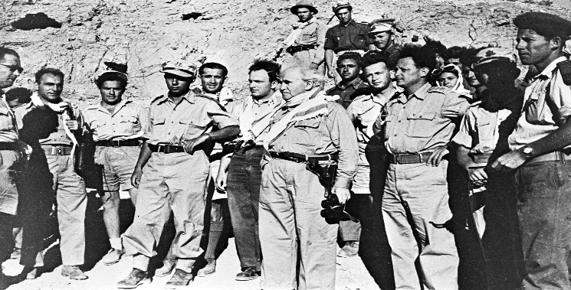
מבוא
ביום שבת, 4 בנובמבר 1995, לפני 27 שנים, התכנסו המונים בכיכר מלכי ישראל בתל אביב לחגוג את חגיגת השלום. יצחק רבין היה אז ראש ממשלה. הוא עמד על הבמה עם חברי ממשלתו ויחד עם הזמרת מירי אלוני והמוני הנוכחים בכיכר הם שרו "שיר לשלום".
בתום האירוע החגיגי והמרגש, ירד יצחק רבין מהבמה, לעבר הכיכר. שם חיכה לו יגאל עמיר שביקש לעצור את תהליך השלום שרבין האמין בו כל כך וביקש לקדם. עמיר ירה לעבר רבין 3 כדורים ורצח אותו.
עם ישראל היה המום מהמעשה הנורא הזה שמטרתו היתה עצירת תהליך השלום .
שירים רבים נקשרו סביב שמו של יצחק רבין אך השיר המזוהה עימו יותר מכל היה "שיר הרעות".
שיר זה נכתב על ידי המשורר חיים גורי בתקופת מלחמת העצמאות ועוסק בזכר הנופלים הישראלים במלחמה על הקמת מדינת ישראל. השיר מתאר את הקשר ואחווה בין החיילים, את המחויבות שלהם אחד כלפי השני, את העזרה ההדדית ואת החברות האמיצה כל כך ביניהם.
הרעות, החברות הזו, היא שהפכה והופכת את הצבא שלנו, צבא הגנה לישראל, לצבא ערכי וחזק ששומר על מדינת ישראל ועל תושביה. יצחק רבין גויס לפלמ"ח כשעוד היה תלמיד בפנימיית כדורי., וטיפס בסולם הדרגות עד שהיה לקצין בכיר. במלחמת העצמאות, בשנת 1948, הוא מונה לפקד על המערכה על הדרך לירושלים.1948 הוא כבר מונה למפקד המערכה על הדרך לירושלים.
באדיבות ארכיון צה"ל ומערכת הביטחון ולע"מ

Slide 5
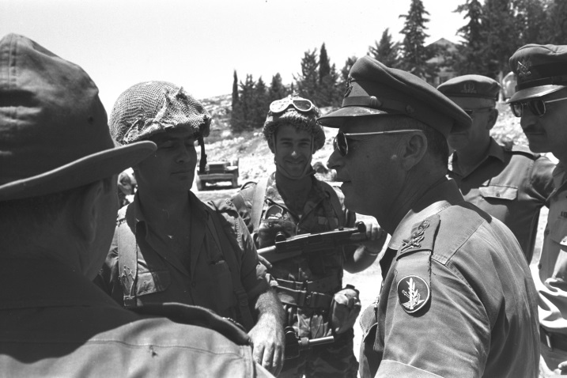
"הרעות"
שיר הרעות מייצג את האידיאלים החברתיים של תקופת קום המדינה (דור תש"ח)" אהבת הארץ, הדאגה של הפרט לכלל, אחוות הלוחמים ובעיקר את זכרם וקדושתם של הנופלים על הגנת המדינה.
לאורך השנים, כשנשאל יצחק רבין איזה שיר אהוב עליו ביותר, הוא ענה: "שיר הרעות".
באדיבות לשכת העיתונות הממשלתית, צילום: זאב ספקטור

Slide 6

מדרש כרזה
המורה יציג את הכרזה שעוצבה לציון יום הזיכרון ה-27 לרצח יצחק רבין: "הרעות"
מבחר שאלות לדיון
מה אתם רואים בכרזה?
מה מייצגות הידיים בכרזה?
אלו מחשבות מעוררת בכם הכרזה?
למי שייכות הידיים? ספרו את סיפור שתי הדמויות הלוחצות ידיים. דמיינו את הקשר ביניהן, את מה שמחבר ביניהן, כיצד הן חשות אחת כלפי השנייה?
מדוע לדעתכם היה "שיר הרעות" אהוב במיוחד על יצחק רבין?
מה לדעתכם הקשר בין הכרזה לבין יום הזיכרון לרצח יצחק רבין?

Slide 7
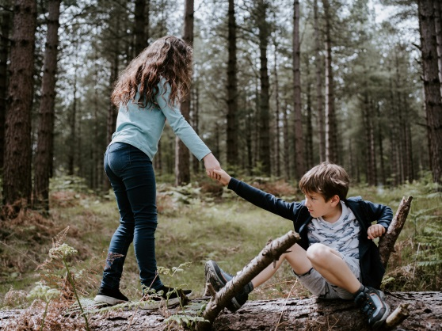
דבר יוצרת הכרזה / נתלי שחף, אדר סטודיו :
"....כשניגשתי לעצב את הכרזה לציון 27 שנים לרצח רבין ז״ל, חשבתי קצת על המשמעות של המילה ׳רעות׳, אז והיום.
איך עברנו מחברה של ״אחד בשביל כולם, כולם בשביל אחד״, לחברה שלעיתים מתעלמת מקיומו של האחר;
בחרתי בדימוי של ידיים אוחזות זו בזו, משולבות יחד ויוצרות חיבור שאין בו ממש התחלה וסוף, אלא בעיקר אמצע וביחד - כמי שמייצגות רעות כקשר נטול אינטרסים, קשר של ערבות הדדית, תלות של אחד בשני ונאמנות בלי קץ

Slide 8
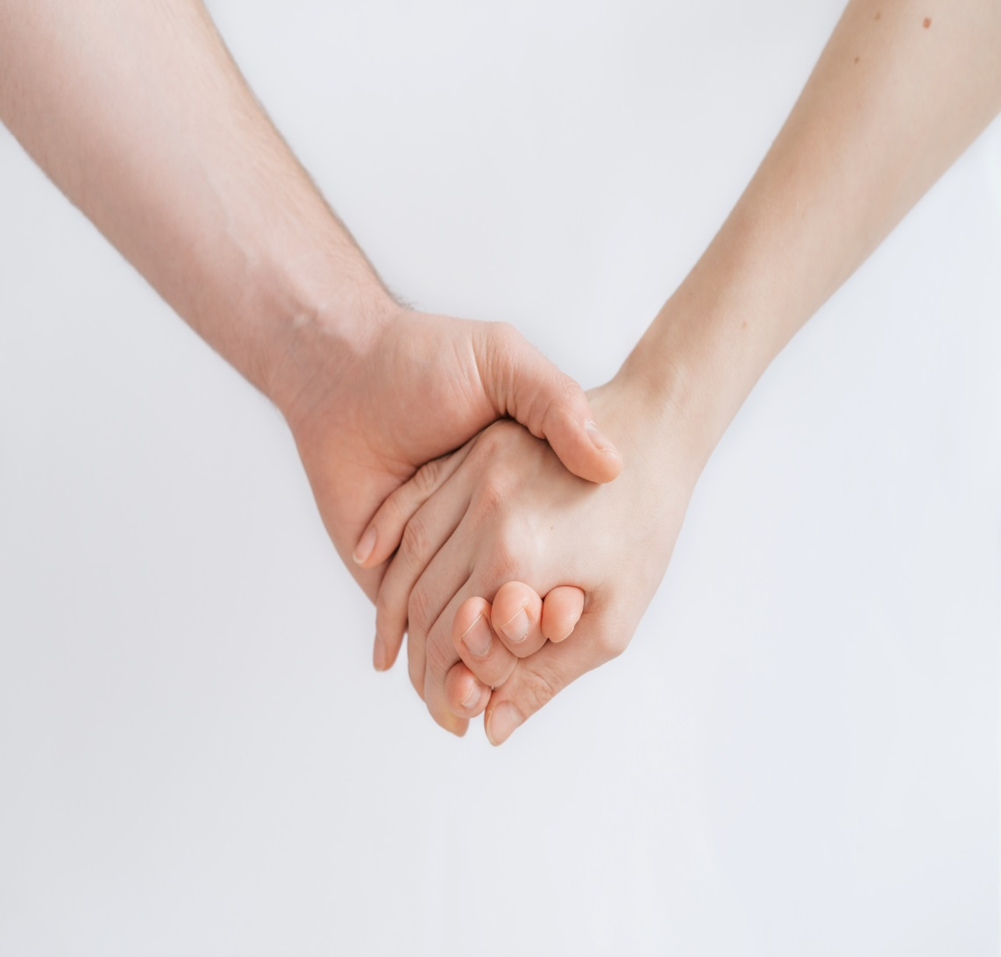
לפניכם תמונה של ידיים שלובות – חישבו על דמות שאתם חשים כלפיה תחושת רעות – כיצד היא באה לידי ביטוי? ( ניתן לספר על יותר מדמות אחת)
ציירו ידיים בדומה לתמונה ורשמו על הידיים או סביבן מילים/משפטים המבטאים את קשר הרעות עם הדמות שחשבתם עליה .
תלו בכיתה את הידיים השונות וכתבו מעליהן שלט " הרעות"

Slide 9
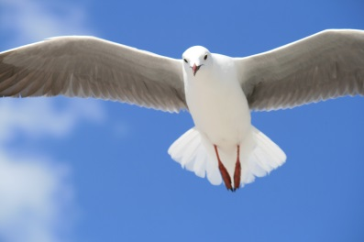
שירים המזוהים עם יצחק רבין
שירים רבים מזוהים עם יצחק רבין. בפעילות הקרובה נכיר שניים מהם ונבין את הסיפור שמספרים לנו השירים הללו על החברה הישראלית ועל יצחק רבין. https://e.walla.co.il/item/3395678
פזמון השיר:
"...הבטחתם יונה
עלה של זית
הבטחתם שלום בבית
הבטחתם אביב ופריחות
הבטחתם לקיים הבטחות
הבטחתם יונה..."
https://www.youtube.com/watch?v=qF1T0d42KCk
מה מסמלת היונה בשיר?
למה הכוונה "שלום בבית"?
מדוע חברי הלהקה הסתכלו בעיניי רבין?
מי פונה למי במילה "הבטחתם"?
מדוע לדעתכם רבין פנה ללהקה, שוחח אתה ובקש את השיר - מה אנו לומדים מכך על אישיותו של רבין ?
חורף 73 / שמואל הספרי
את השיר כתב שמואל הספרי ללהקה שאחד מחבריה הוא טל מוסרי. טל מספר כי להופעות הגיע לעיתים יצחק רבין (כראש ממשלה). כאשר חברי הלהקה היו שרים את השיר הם היו מסתכלים ליצחק רבין בעיניים. באחת ההופעות שערכו בבית הנשיא, ניגש יצחק רבין ושאל מי מפקד הלהקה. הוא סיפר עד כמה הוא אוהב את השיר הזה ודיבר על מלחמת יום כיפור (1973). טל מוסרי אמר "נדהמנו מהשיעור הפרטי שקיבלנו ממנו". יצחק רבין שאל כיצד הוא יכול להשיג את השיר ולמחרת השיר נשלח אליו. חודש לאחר מכן הוא נרצח.

Slide 10
שירים המזוהים עם יצחק רבין
שירים רבים מזוהים עם יצחק רבין. בפעילות הקרובה נכיר שניים מהם ונבין את הסיפור שמספרים לנו השירים הללו על החברה הישראלית ועל יצחק רבין. https://e.walla.co.il/item/3395678
בית מתוך השירתוך השיר:
"איפה ישנם עוד אנשים כמו האיש ההוא
אשר היה כערבות הבוכיות
וכמו מבצר עתיק הוא היה גם בסוף הדרך
איפה ישנם עוד אנשים כמו האיש ההוא
אשר היה כערבות הבוכיות
איפה ישנם עוד אנשים כמו האיש ההוא
אשר היה כערבות הבוכיות"
נתן יונתן החליט להקדיש שיר זה ליצחק רבין – מה לדעתכם הוא ביקש להביע בשיר זה?
ההוא / נתן יונתן
השיר נכתב על ידי המשורר נתן יונתן לפני רצח רבין. שבוע לאחר הרצח, שלמה ארצי שר את השיר בעצרת זיכרון. נתן יונתן החליט הקדיש ליצחק רבין את השיר ואמר אז: "כשהתחבר השיר אל הרגע ההוא, כבד יגון ושגב, חשבתי להקדיש אותו ליצחק, שכל חייו מיעט בדברים והרבה תפארת, שסכך בגופו וברוחו על כולנו, שהיו סביבו אנשים מבריקים ממנו, אך לא היה אחד כמוהו. שכמו מבצר עתיק היה בסוף הדרך. מכאן ואילך יהיה יצחק רבין האיש ההוא, שיצא מאלמוניותו ולזכרו אני מקדיש את השיר".

Slide 11
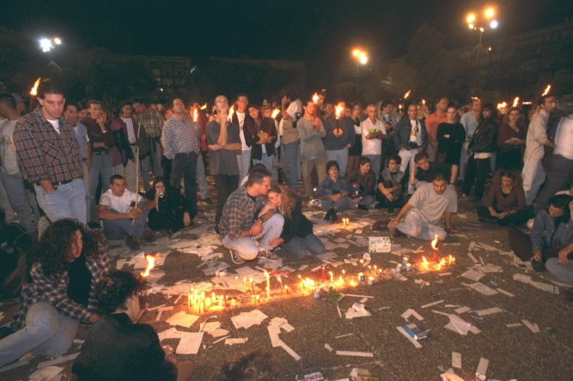
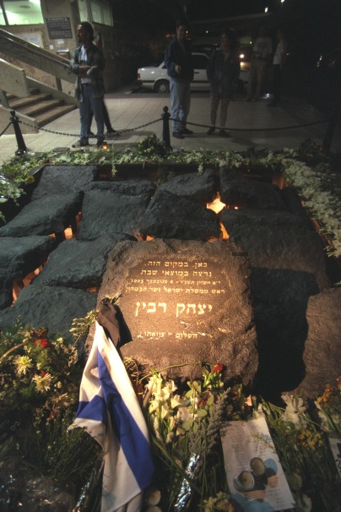
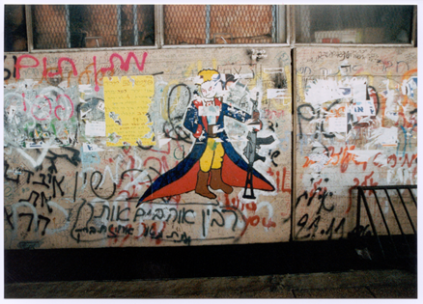
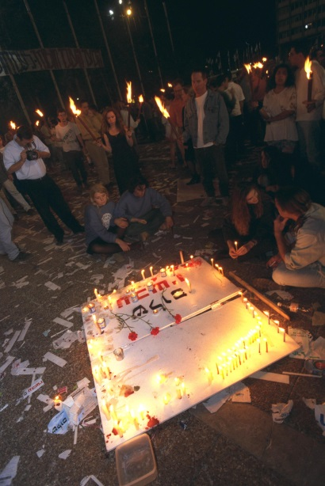
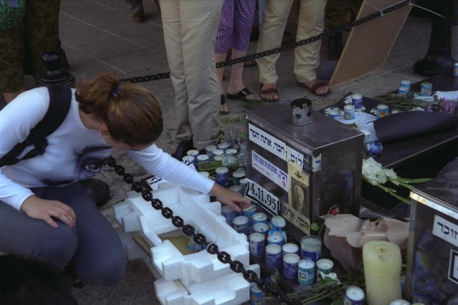
סיכום
רצח ראש הממשלה רבין נגע בלבבות רבים. משוררים, יוצרים וזמרים חשו צורך להביע את הכאב, הגעגוע וההערכה ליצחק רבין באמצעות שירים.
כשאנו חשים תחושת עצבות, קושי או אבל, אנו מחפשים דרכים שונות להביע זאת. חלק מביעים זאת באמצעות שיח, חלק בכתיבה, בריקוד, בשירה, בציור.... חשוב לתת מקום לרגשות ולחפש דרך להביע אותם. ההבעה מקלה על הנפש ומרגיעה אותה.
חישבו על דרך בה הייתם רוצים להביע את רגשותיכם ביחס לרצח יצחק רבין.
האם הייתם רוצים לחלוק עם אחרים את רגשותיכם או לשמור לעצמכם?
תמונות: לשכת העיתונות הממשלתית, צילום: משה מילנר, צביקה ישראלי; אמיר גלבוע

